Slide 1
Metodología
de la
Investigación
Docente de práctico: Lucia Morales

Slide 2
Técnicas cuantitativas y cualitativas:
La entrevista
La encuesta
La observación

Slide 3
Diseños clasificados según el tipo de dato
Cualitativos | Cuantitativos
Las observaciones a realizar estarán registrables como textos, imágenes, artefactos. Las técnicas de análisis están basadas en alguna forma de análisis de contenido (lingüístico) Manejo datos con expresión lingüística y/o gráfica, audiovisual, etc.: discurso, narrativa, fotos, videos, etc. “Cuentos” | Se caracterizan por diseñar observaciones que luego serán analizadas mediante técnicas estadísticas Pueden abarcar cualquier tipo de variables: nominales, ordinales, intervalos y de razón . Manejo datos con expresión numérica. “Cuentas”

Slide 4
CUANTITATIVAS: “cuentas” los datos están expresados en forma numérica

Slide 5
Encuesta
“La encuesta puede definirse como la aplicación de un procedimiento estandarizado para recabar información (oral o escrita) de una muestra amplia de sujetos. La muestra ha de ser representativa de la población de interés, y la información se limita a las delineadas en las preguntas que componen el cuestionario pre codificado, diseñando al efecto”. (Cae D' Ancona, Ma. Ángeles. 1996:240)

Slide 6
Principales características de la encuesta
Permite aplicaciones masivas
Recoge manifestaciones de los individuos, no observa directamente sus comportamientos
Puede aplicarse a la población entera o utilizar técnicas de muestreo
El investigador enfoca su interés en la población, no en el individuo
Se releva el dato a través de un cuestionario estandarizado
los datos se agrupan y se expresan mayoritariamente en forma numérica, si bien se puede también relevar datos en forma de discurso.

Slide 7
CUALITATIVAS: “cuentos” los datos están expresados en forma lingüística, de imagen, video, etc.

Slide 8
1) Basadas en la observación
Que se observa? Conductas no verbales , espacios , herramientas, usos del tiempo.
Que tipo de observación existen?
Oculta o velada ( se realiza sin que los observados conozcan la actividad científica que se está realizando)
Abierta o explícita ( el observador ha informado que realizará la observación y sus fines)
Distante (ajena al sistema observado)
Participante (el observador asume roles dentro del sistema que observa)

Slide 9
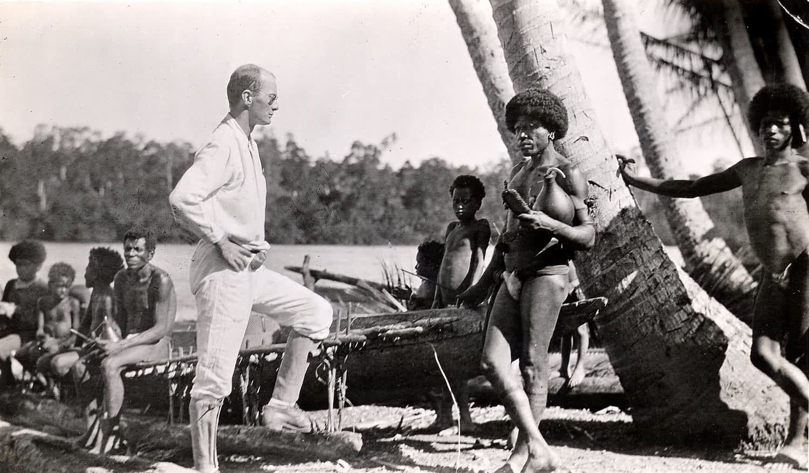
El tema de la intrusión (cuando el investigador es un intruso en la investigación):
Se da en el caso de la observación participante
Ej: la etnografía
La observación en su contexto de mayor “naturalidad”.
Todo investigador interactúa desde un rol, que en parte no controla ni define totalmente.
El investigador expresa el motivo de su observación pero se mantiene distante.
Su propósito es la descripción y explicación de lo allí ocurrido, no la modificación de lo observado.
Observación en un período extenso de tiempo

Slide 10
Registro de la observación
Hago un registro de mis observaciones: anotaciones esquemáticas, dibujos, listas, tablas de contenido, grillas, listas de chequeo, etc.
Al finalizar la/s jornada/s de campo:
Redacción de memos de campo
Escritura de un diario
Escrituras de textos etnográficos

Slide 11
2) Basadas en la conversación
Su vinculo es a través del lenguaje; se requiere un registro de lo conversado; el investigador define los papeles de quienes intervienen: lugar, tiempo, espacio.
(Entrevista, encuesta, grupos de discusión)

Slide 12
Entrevista
Conversación entre la persona seleccionada en una muestra y un integrante del equipo de investigadores.
El entrevistado hace declaraciones a título personal expresando sus opiniones, valoraciones experiencias.
Se realiza de acuerdo a una pauta que considera categorías y temas que interesan al investigador.
Estructuradas
Semiestructuradas
No estructuradas
No es una conversación espontánea
Requiere una planificación detallada sobre la situación, contenidos y estructura
Debe existir correspondencia lógica entre los indicadores y preguntas

Slide 13
Tipos de entrevistas

Slide 14
Situaciones de la entrevista
Lugar físico
Fecha
Momento del día
Grado de aislamiento o privacidad
Continuidad de la conversación
Importancia de considerar estos aspectos por posibles problemas de validez y confiabilidad.

Slide 15
Grupos de discusión
El grupo de discusión es una técnica de investigación que trabaja con el habla. Lo que se dice -lo que alguien dice en determinadas condiciones de enumeración- se asume como punto crítico en el que lo social , se reproduce y cambia, como el objeto en suma , de las Ciencias Sociales (Delgado y Gutiérrez, 1999:289; en Batthyány et al (2011: 92)
Se comparte un cuestionario grupal que recopila información relevante para la investigación.
Conversación diseñada, en un ámbito relajado, confortable.
Los participantes responden a preguntas y discuten ideas.
Los grupos de discusión se sitúa entre los cinco y diez participantes.
Grupo homogéneo
Se espera que los participantes representen aquellas relaciones sociales que son de interés para el estudio.

Slide 16
Trabajamos en grupos

Slide 17
Actividad 1
1. ¿Por qué en este caso el entrevistador elige esta técnica en el lugar de un cuestionario?
2. ¿Qué le interesa saber al entrevistador?
3. ¿Existen elementos emergentes que el entrevistador probablemente no previó con anterioridad? (elementos emergentes: información que emerge de la entrevista sin ser buscada intencionalmente)
4. ¿Cómo actúa el entrevistador frente a estos elementos emergentes?
5. ¿Qué grado de estructuración tiene la entrevista?
6. ¿Qué ventajas y desventajas se encuentran en utilizar este tipo de técnica en comparación con un cuestionario estandarizado?
Video: https://www.youtube.com/watch?v=B4FUJP9wfR0&t=58s

Slide 18
Actividad 2
Elabore una Encuesta a partir de los posibles casos de estudio.
Indique empresa/productos que enfatizarán, a qué publico estará dirigido, cual es el objetivo de aplicar esta encuesta, población/muestra que tomarán (descripción general, justifique por qué selecciona esa muestra), que estrategias utilizarán para aplicar la encuesta. Preguntas a realizar en el formulario.
Estudio de Imagen de empresas (entre el público en general y también en públicos específicos (los usuarios de un servicio, los clientes de un banco, los socios de un club)
Análisis del posicionamiento de productos y marcas entre los consumidores (Ejemplo encuesta) (tienda de ropas)
Estudios de comportamiento de consumidores

Slide 19
Ejemplo: Análisis del posicionamiento de productos y marcas

Slide 20
Actividad 3
¿Cuál es el objetivo de este grupo de discusión?
¿Por qué crees que se elige esta técnica para este objeto de estudio?
¿Cuál es el papel del moderador?
https://www.youtube.com/watch?v=rCGfO8q8ffU

Slide 21
Muchas
GRACIAS

